Slide 1


Tuần 22
ÔN TẬP VI KHUẨN

Slide 2


Slide 3


Slide 4
Khoa học
ÔN TẬP VI KHUẨN

Slide 5
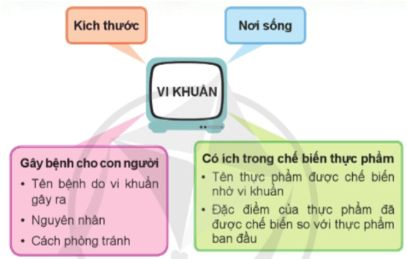
1. Trình bày về chủ đề Vi khuẩn dựa vào gợi ý dưới đây:

Slide 6
Vẽ sơ đồ tư duy về chủ đề Vi khuẩn

Slide 7

Hoạt động nhóm 4

Slide 8
Các nhóm treo sản phẩm trước lớp

Slide 9
2. Xử lí tình huống
Tình huống 1: Hai anh em bạn An vừa trồng cây xong. Khi vào nhà, em của bạn An muốn ăn quả táo trên bàn. An nhắc em đi rửa tay trước khi ăn. Em nói rằng “Em chỉ cầm dụng cụ giúp anh trồng cây, tay em không chạm vào đất thì không cần rửa tay’’. Nếu là An, em sẽ nói gì với em của mình?
Tình huống 2: Gặp tình huống như hình bên, em sẽ nói gì với bạn?
Notes:
Cho học sinh xem tranh

Slide 10
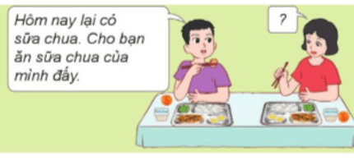
Tình huống 2: Gặp tình huống như hình bên, em sẽ nói gì với bạn?

Slide 11

Hoạt động nhóm 6

Slide 12

Đóng vai
Notes:
Cho học sinh xem tranh

Slide 13
Chúc các em học tốt!

